Slide 1
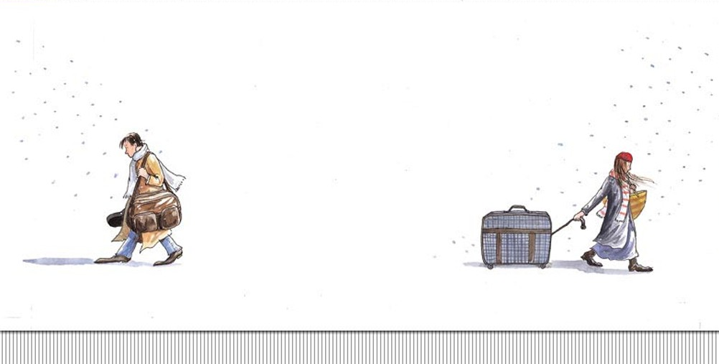
幾米公園周遭地區與
其周邊文創產業之發展
二年十二班
21204 吳庭妤 21207 林芷伶 21212 陳冠伶 21214 游羽琛 21219 楊念潔

Slide 2
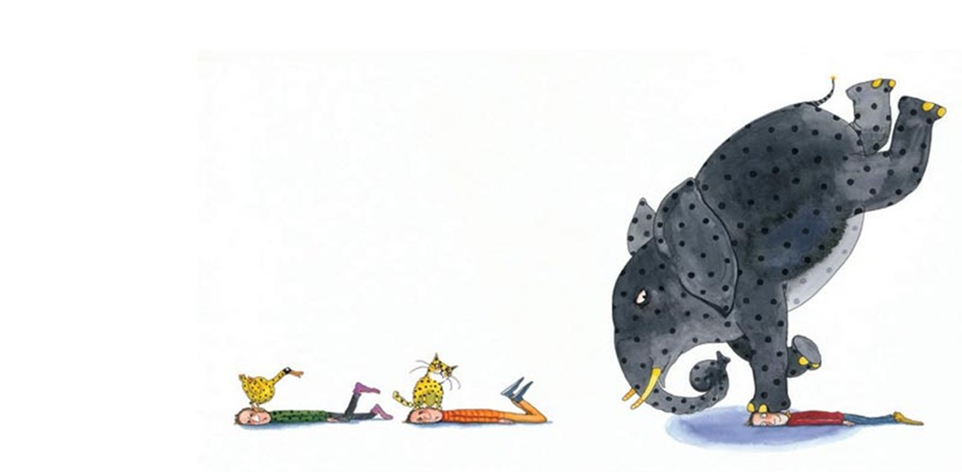
幾米公園
去年六月宜蘭縣政府重新規畫鐵路舊宿舍區，設置成為轉運中心，建造全台首座幾米公園。

Slide 3
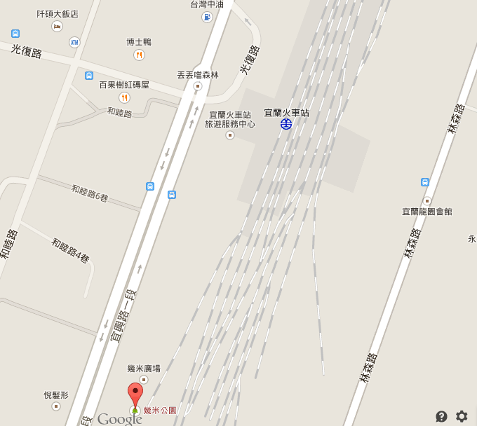
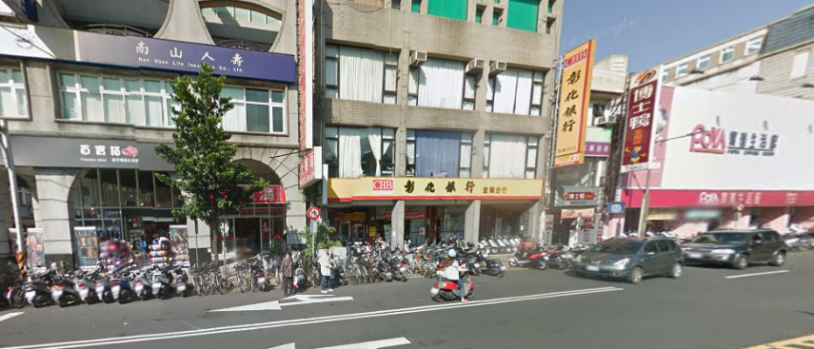
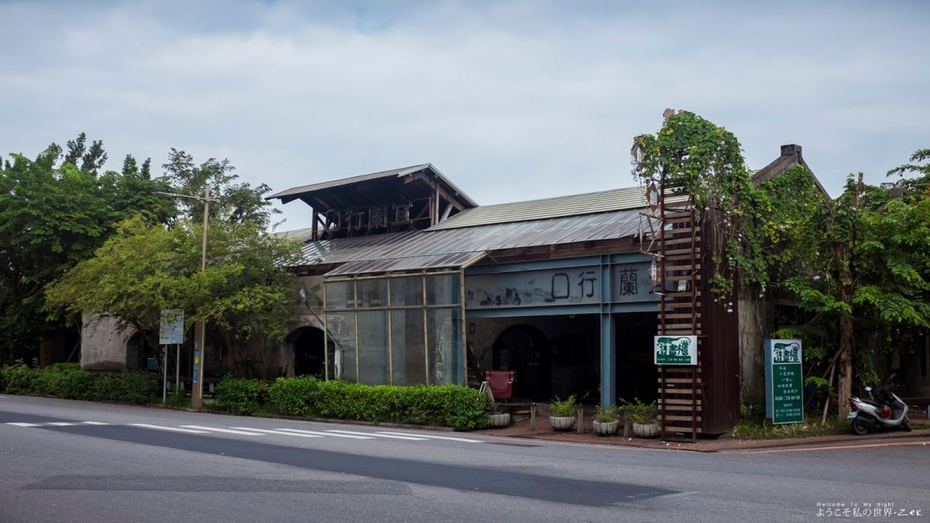
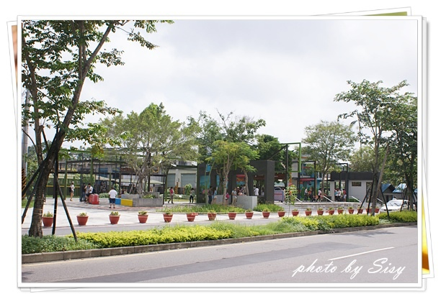
火車站對面
火車站旁宜蘭行口
c
幾米公園對面

Slide 4
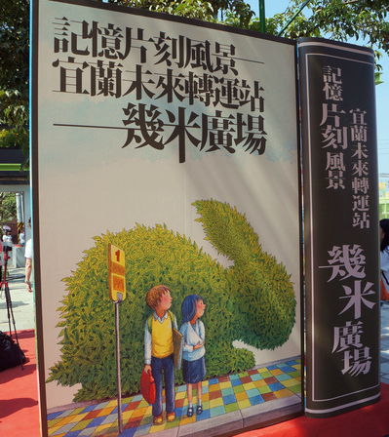
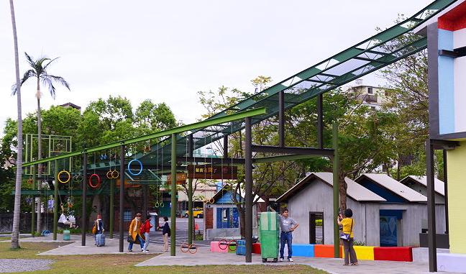

Slide 5
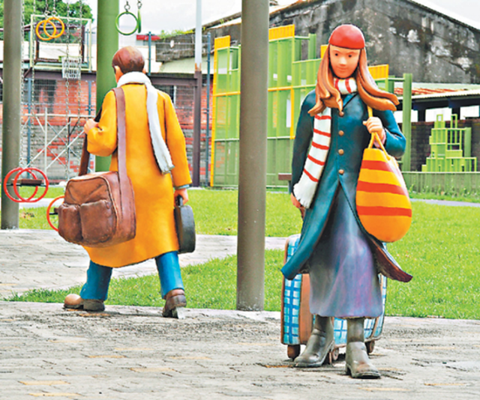
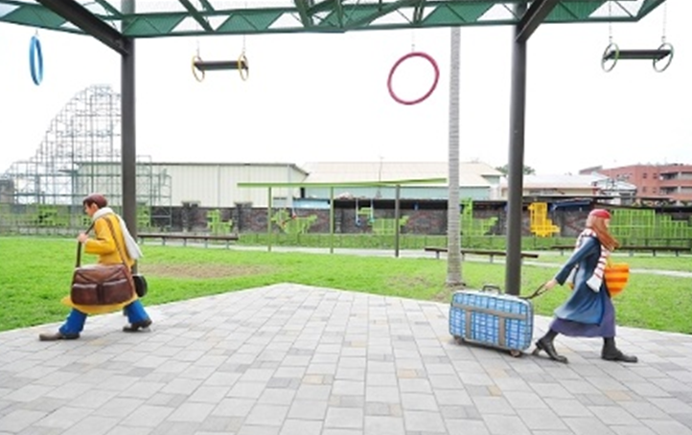
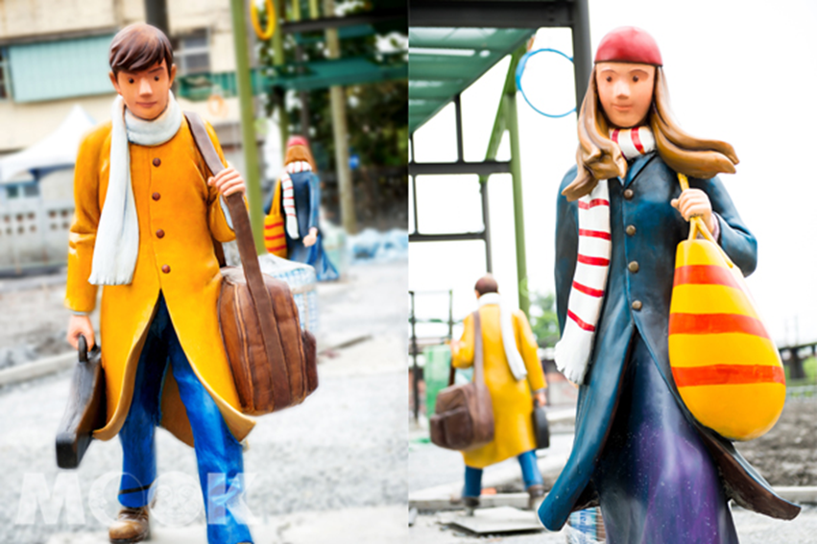
向左走向右走

Slide 6

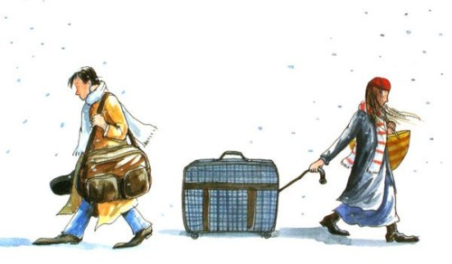
V.S.

Slide 7
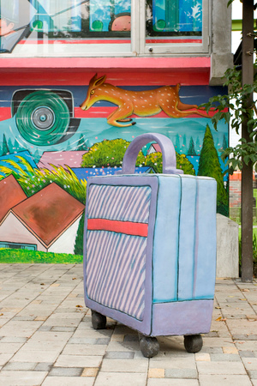
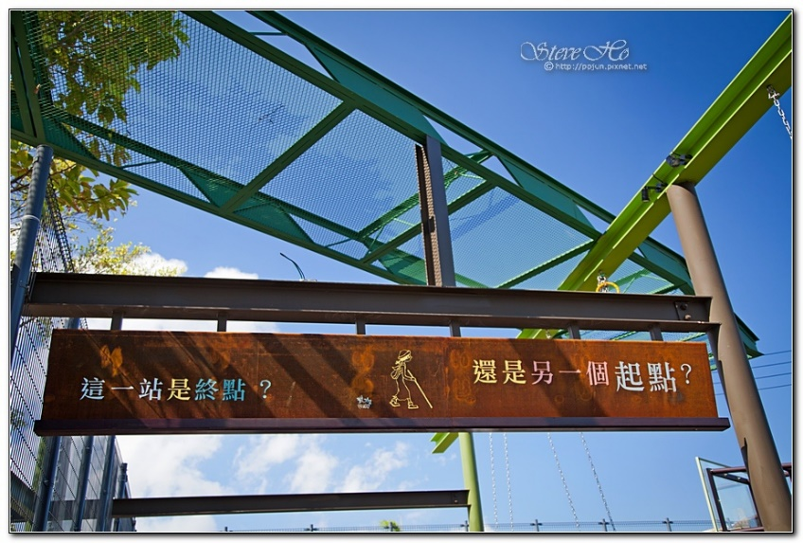
地下鐵

Slide 8
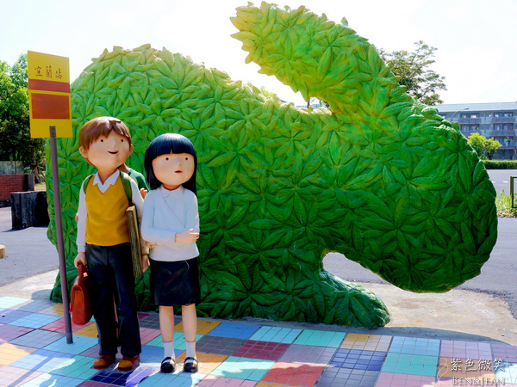
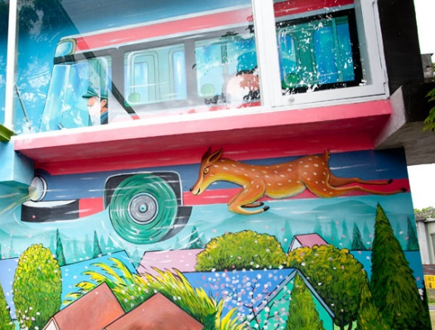
星空

Slide 9
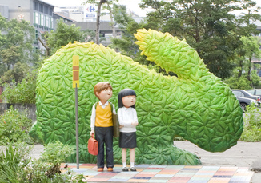

V.S.

Slide 10
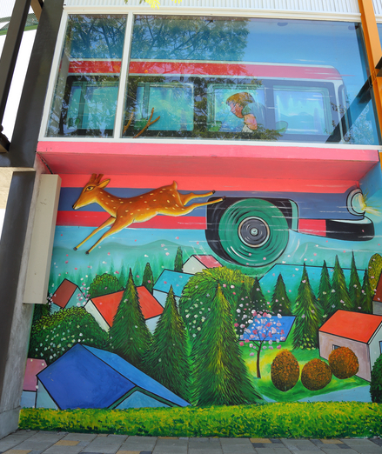
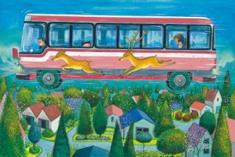
V.S.

Slide 11
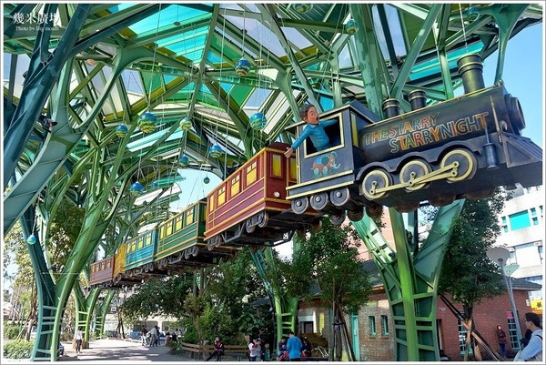
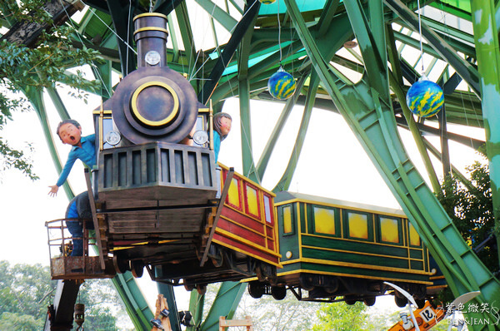
1月21日才剛啟程的星空列車
「星空列車」是幾米繪本作品
《星空》裡的列車

Slide 12
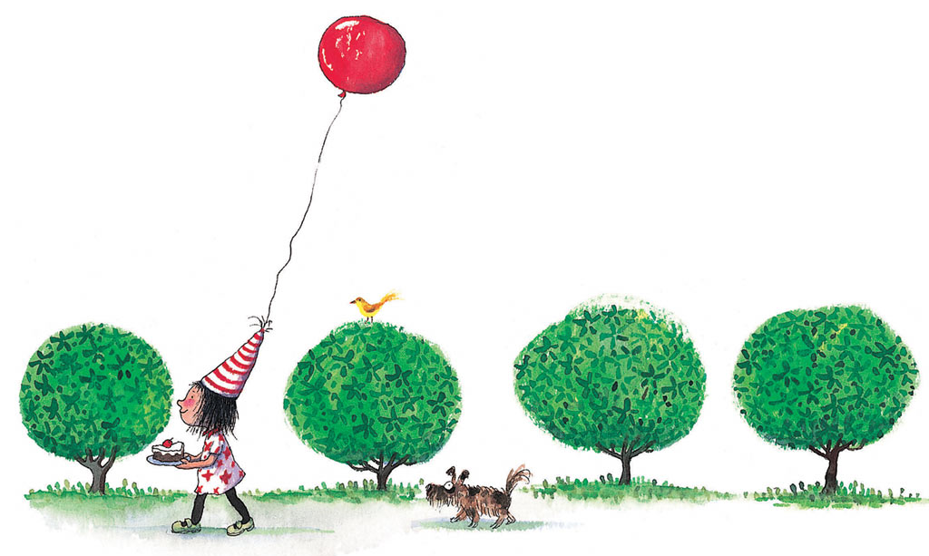
動機

Slide 13
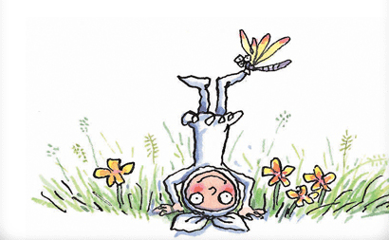
新設立的觀光景點最能使人明顯感受到周邊經濟發展變化

Slide 14
新設立的觀光景點最能使人明顯感受到周邊經濟發展變化
以參觀幾米公園的遊客在附近消費可能性為主軸

Slide 15
新設立的觀光景點最能使人明顯感受到周邊經濟發展變化
以參觀幾米公園的遊客在附近消費可能性為主軸
以附近店家對於其產生之經濟變化看法為輔

Slide 16
新設立的觀光景點最能使人明顯感受到周邊經濟發展變化
以參觀幾米公園的遊客在附近消費可能性為主軸
以附近店家對於其產生之經濟變化看法為輔
了解幾米公園周遭經濟發展變化與其提升之可能性

Slide 17
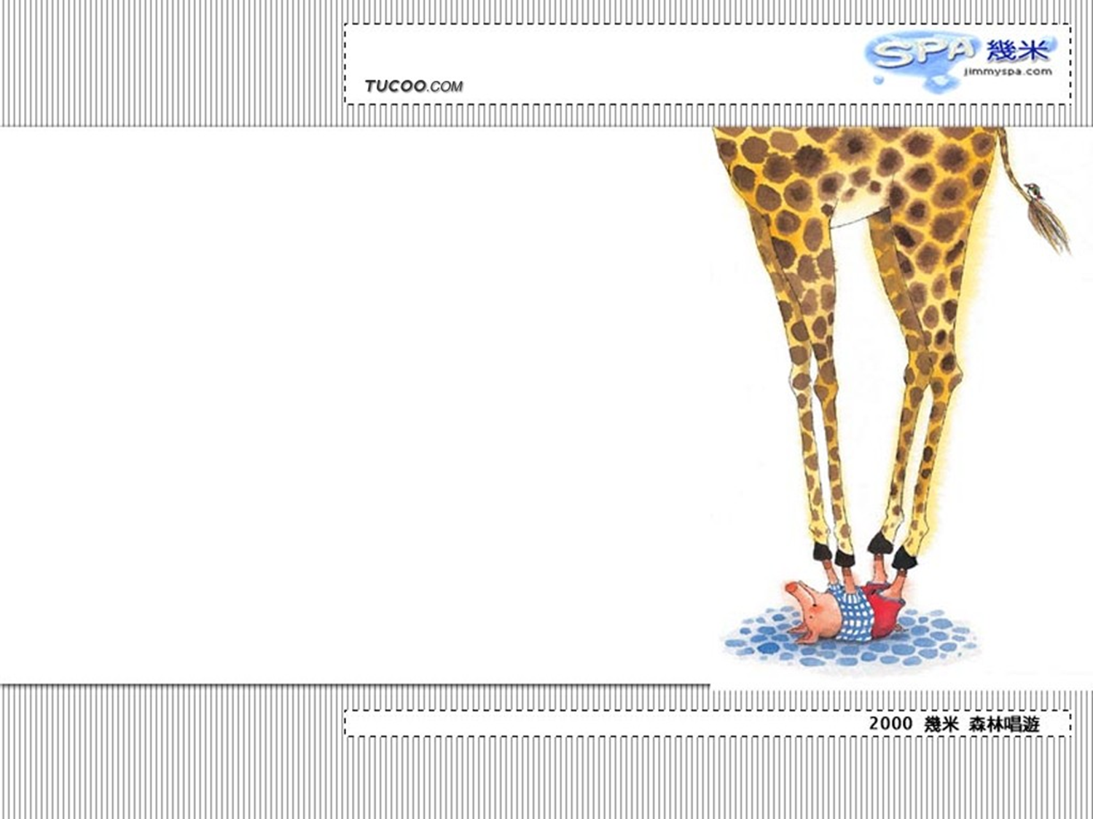
過程

Slide 18
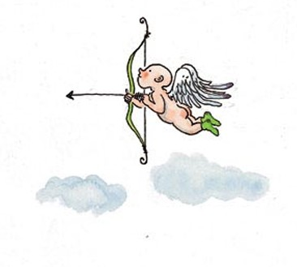
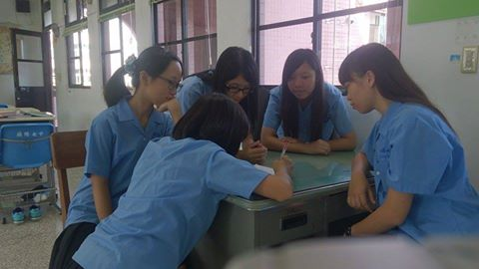
1.討論主題

Slide 19
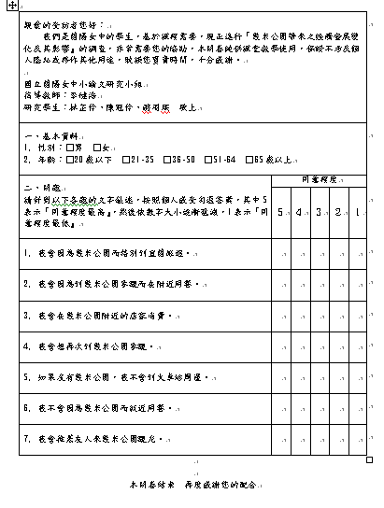
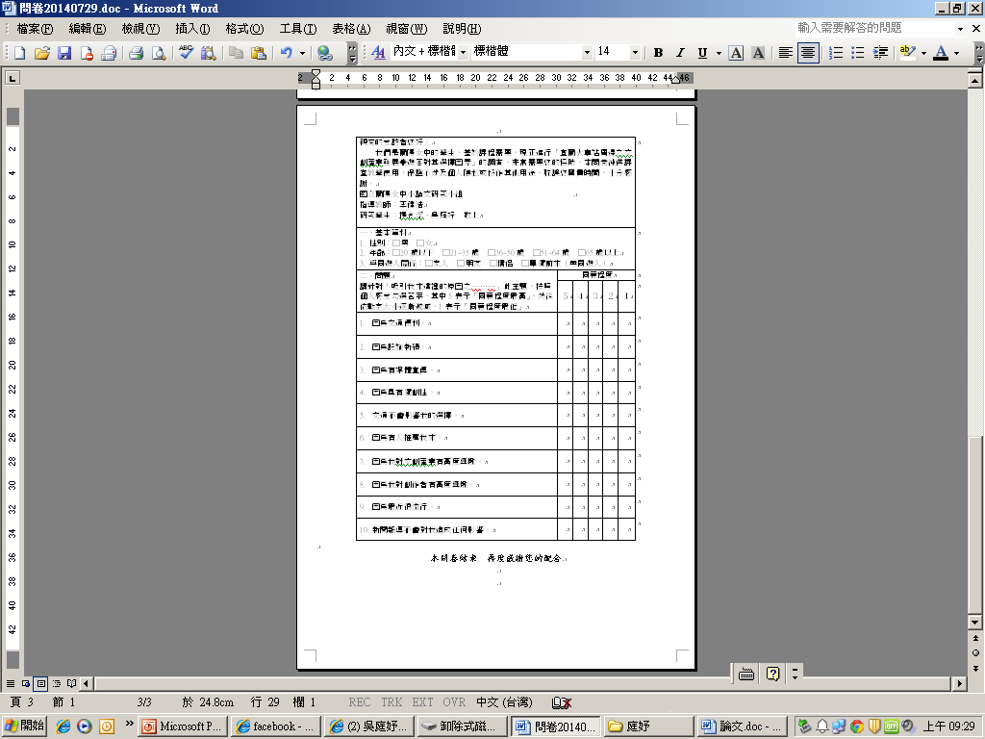
2.製作問卷

Slide 20
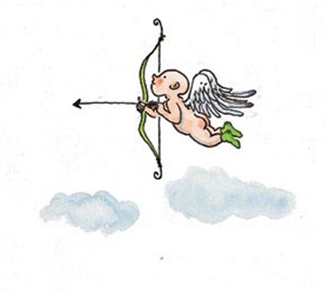
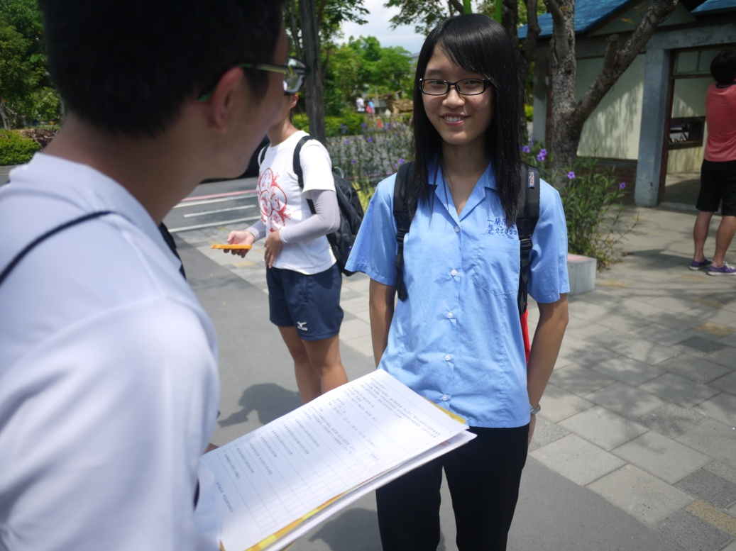
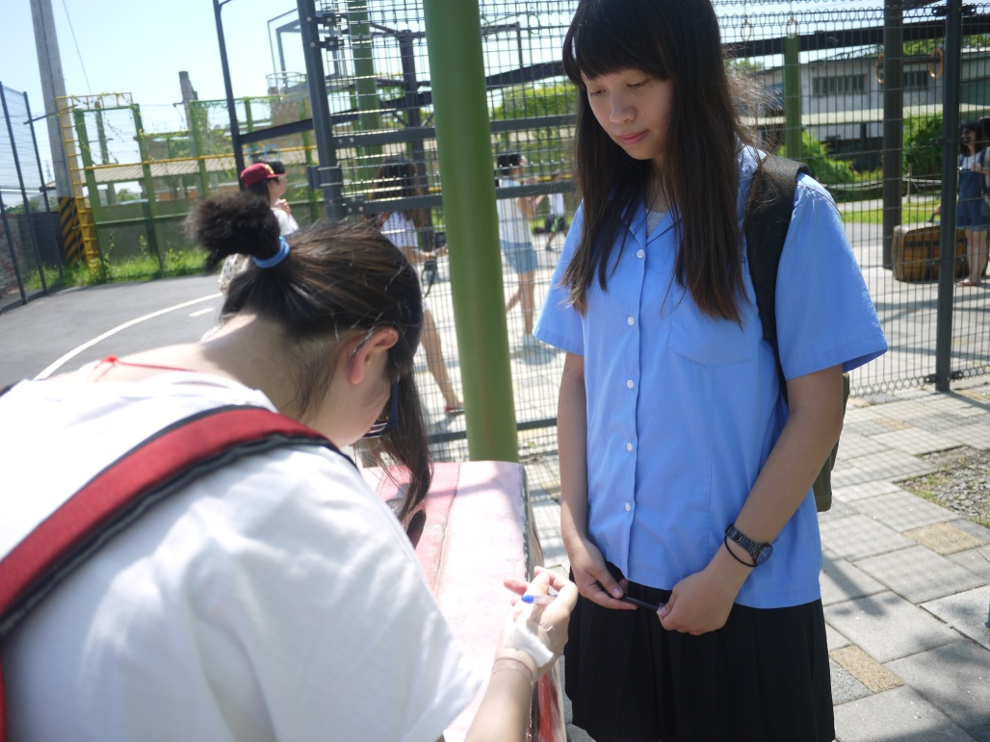
3.發問卷
訪談

Slide 21
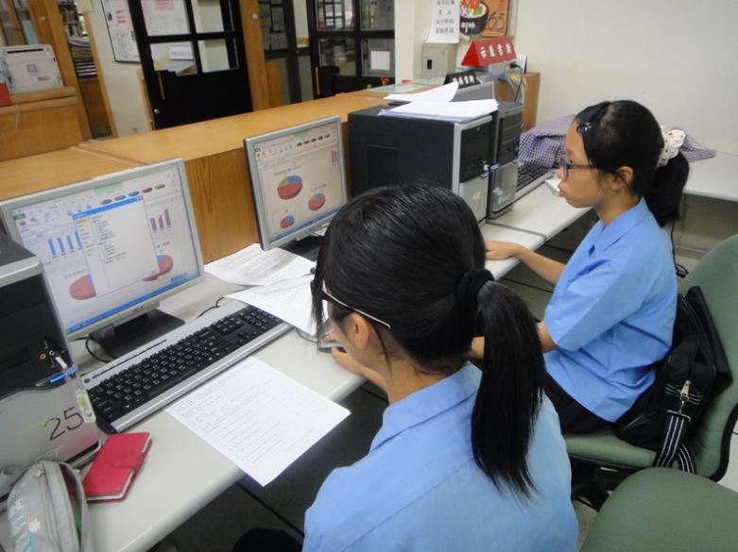
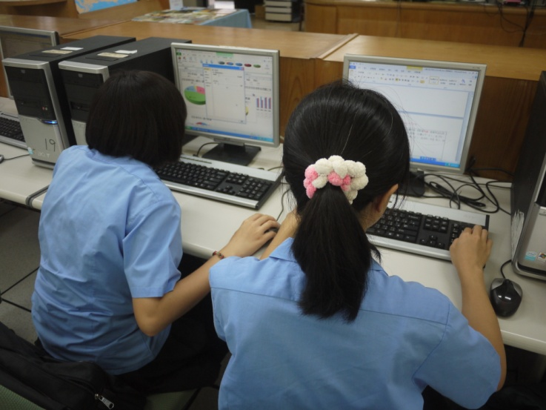
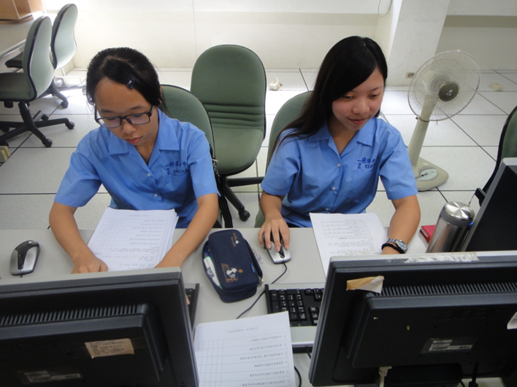
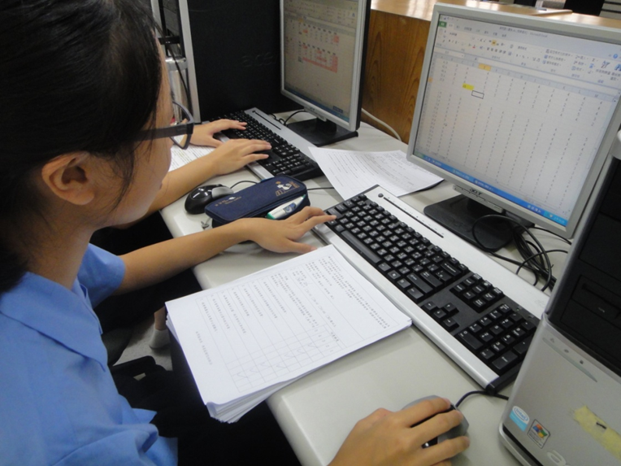
4.統整資料

Slide 22
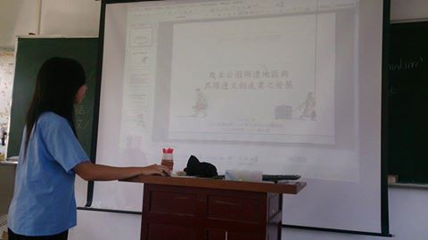
5.製作PPT

Slide 23

訪談紀錄

Slide 24
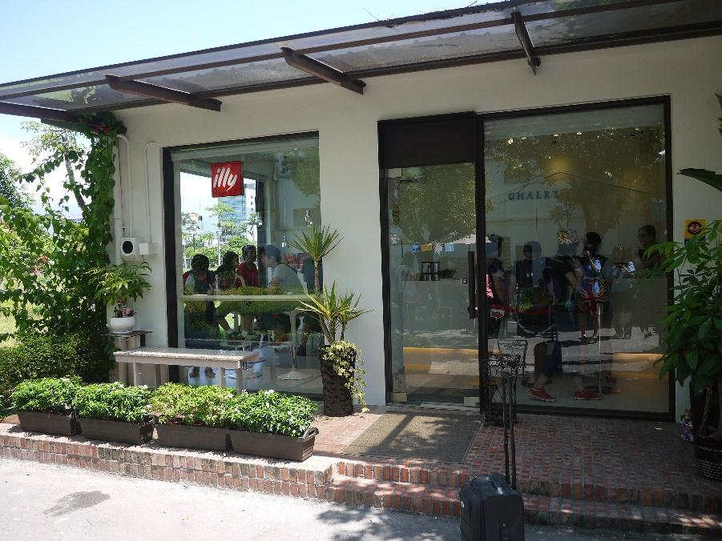
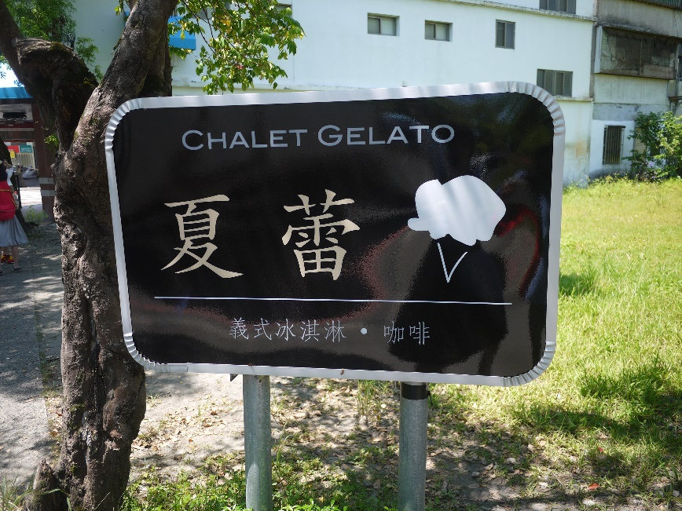
夏蕾義式冰淇淋

Slide 25
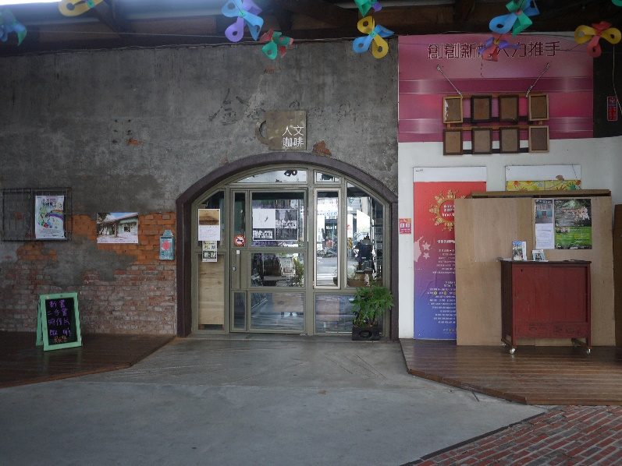
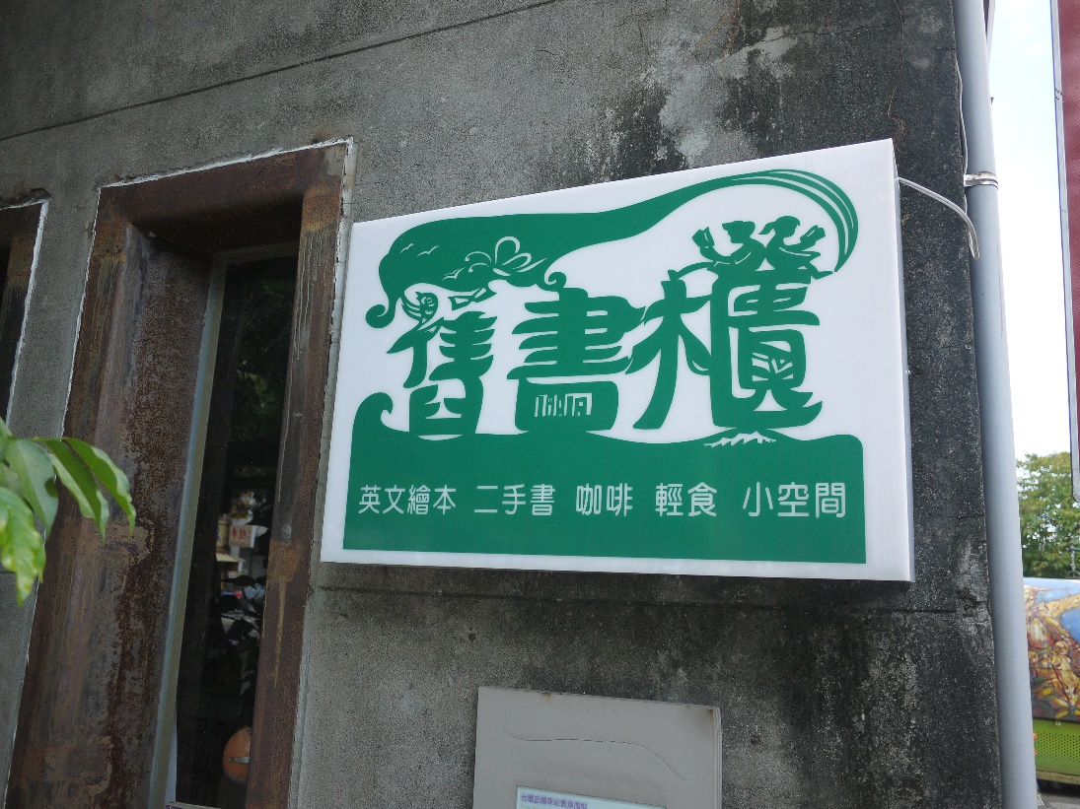
舊書櫃

Slide 26
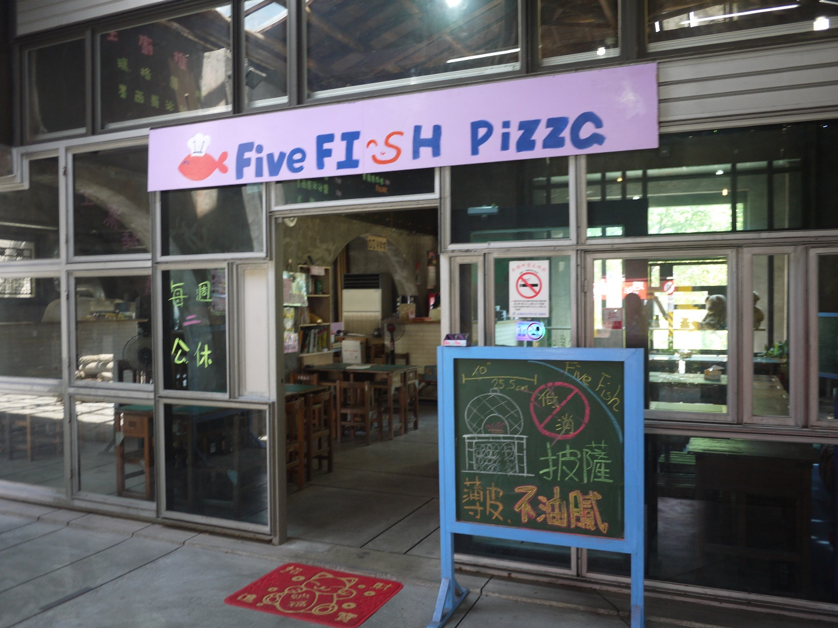
Five FISH Pizza

Slide 27
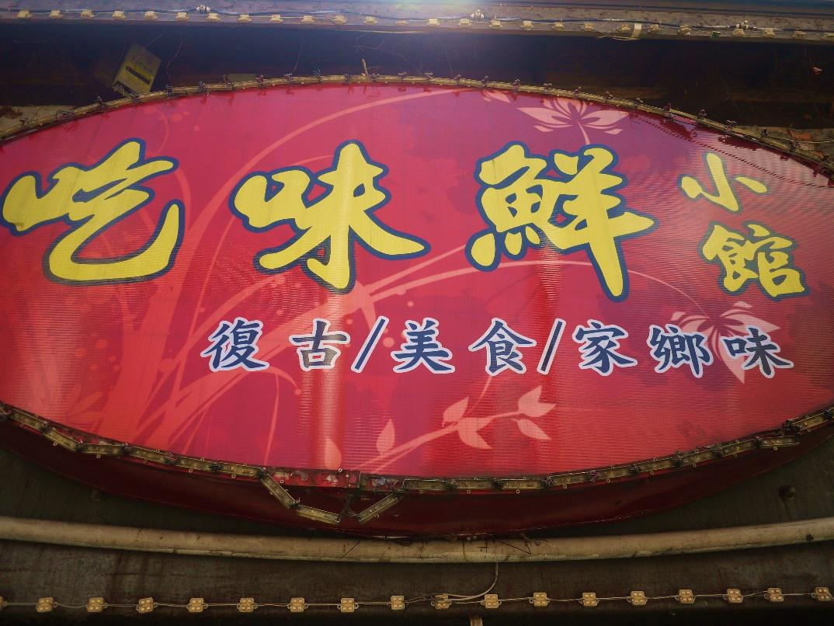
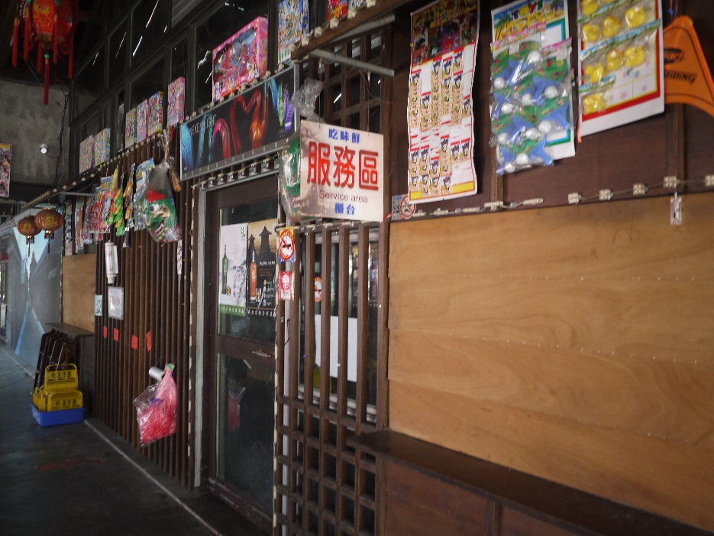
吃味鮮小館

Slide 28
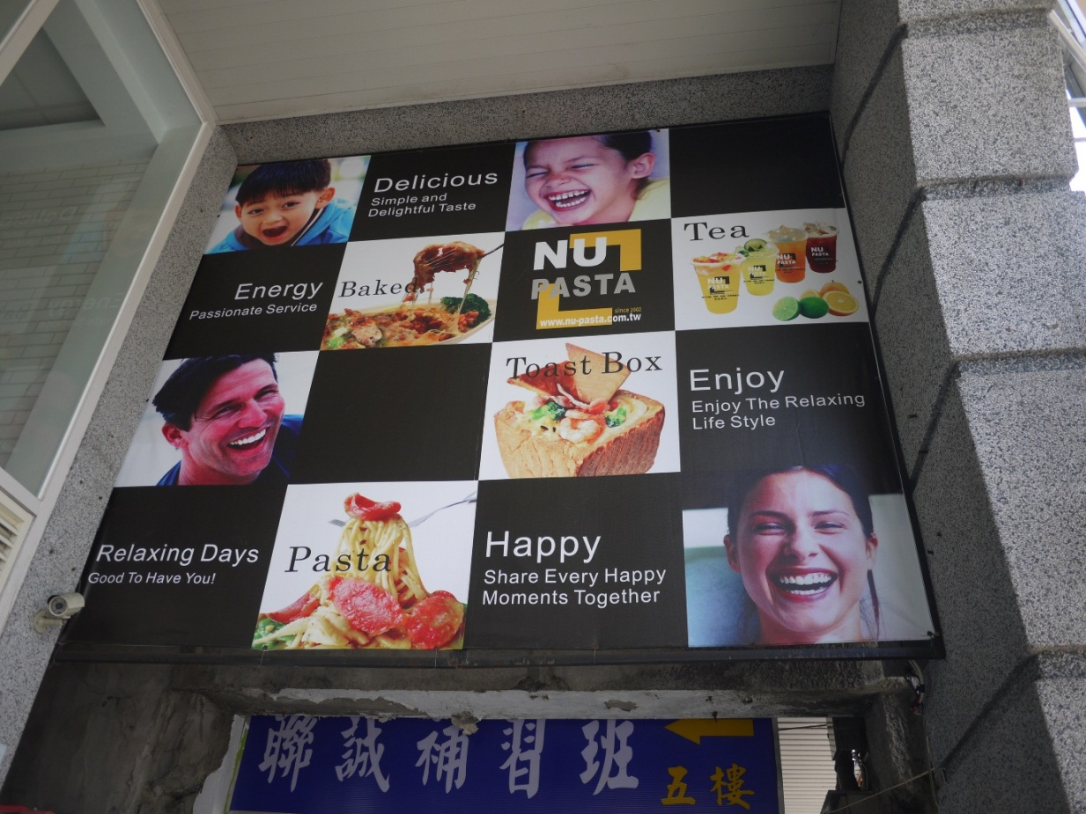
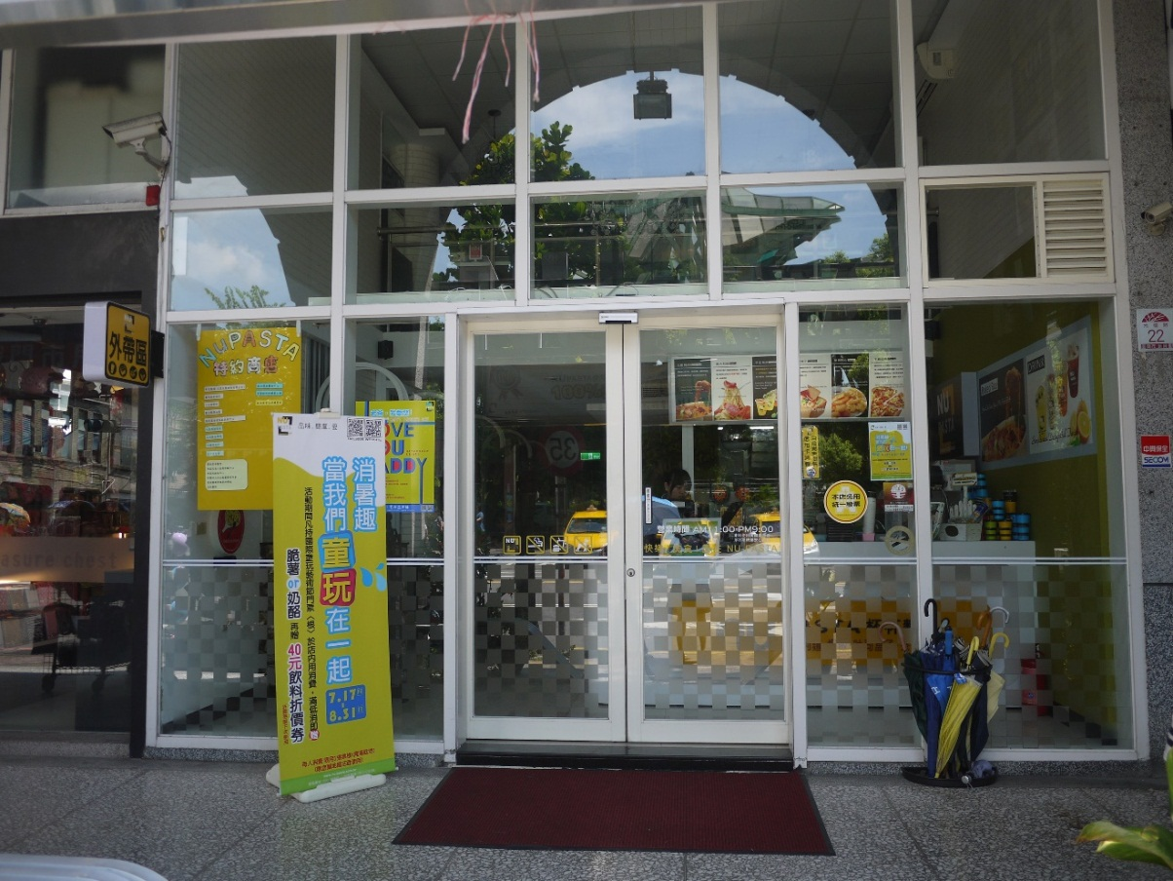
NU PASTA

Slide 29
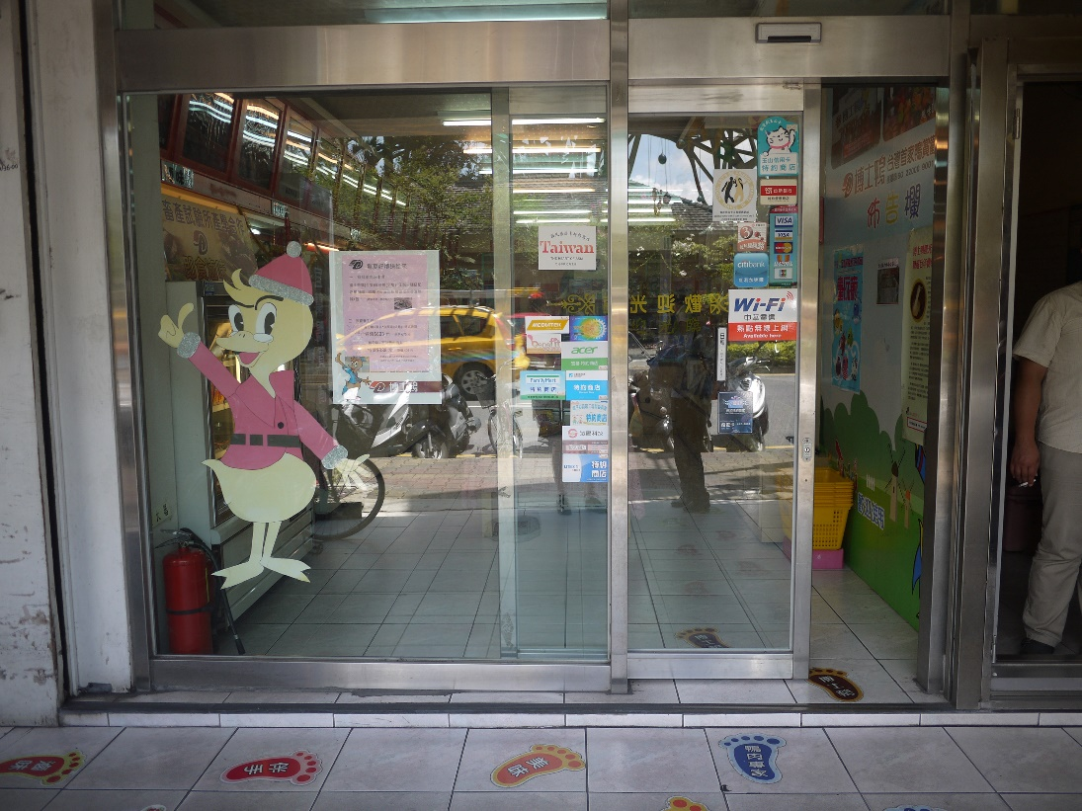
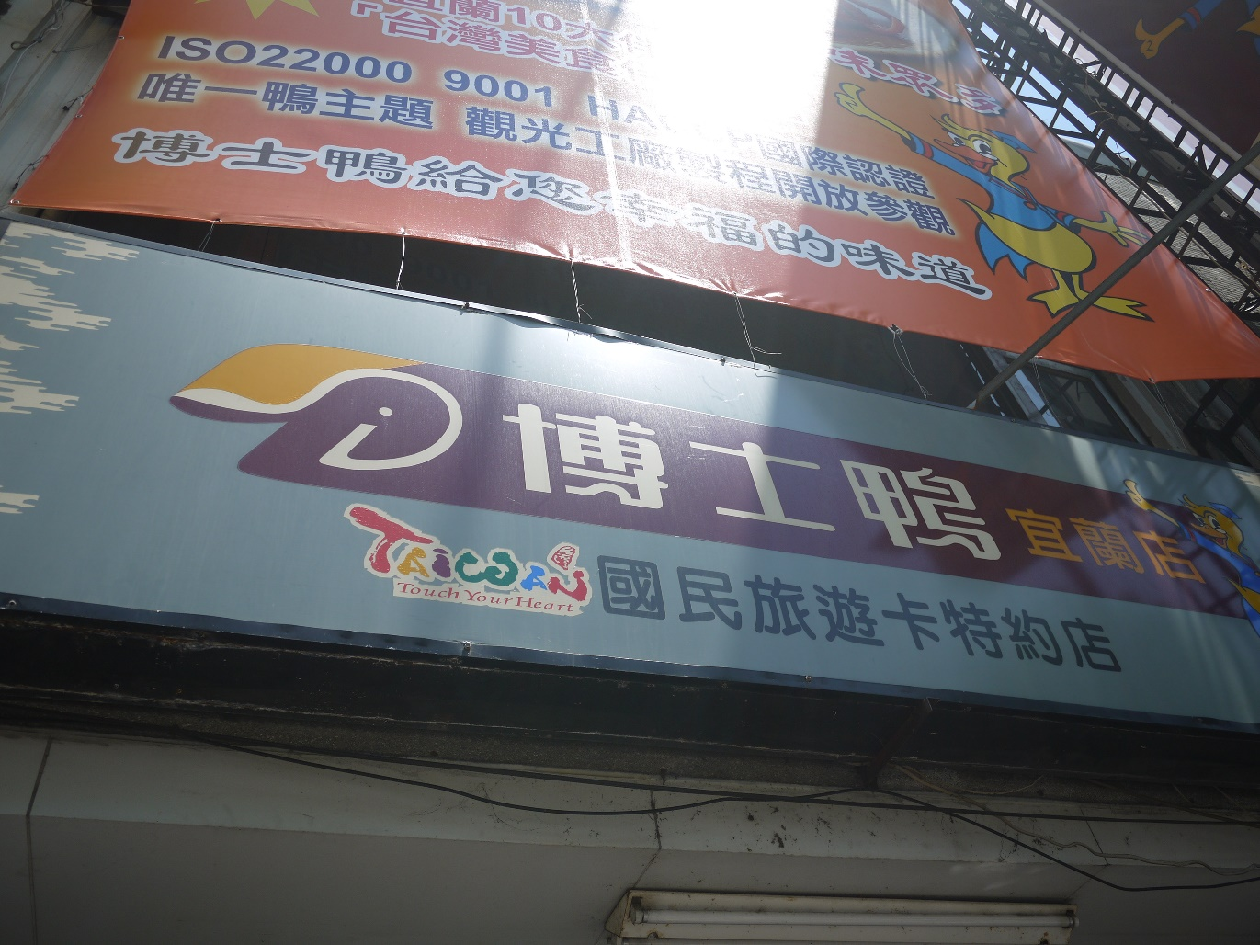
博士鴨

Slide 30

問卷分析

Slide 31
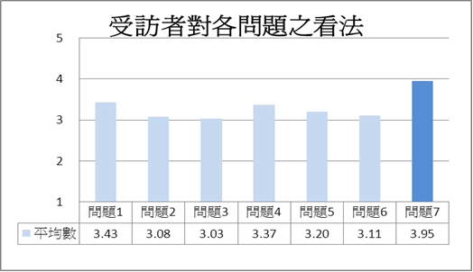
問卷分析 ~ 各問題
問題7「我會推薦友人來幾米公園觀光」

Slide 32
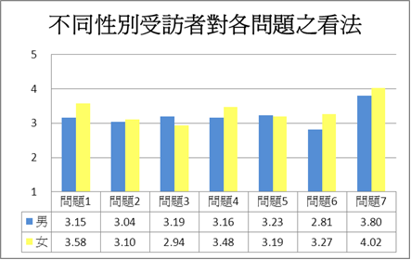
問卷分析 ~ 性別
不同性別受訪者在各問題上意見趨於一致

Slide 33
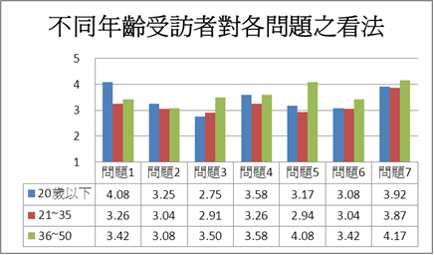
問卷分析 ~ 年齡
1. 問題5「如果沒有幾米公園，我不會到火車站周邊」
2. 問題1「我會因為幾米公園而特別到宜蘭旅遊」
3. 問題3「我會在幾米公園附近的店家消費」

Slide 34


綜合討論
多數業者贊同幾米公園帶來大量的人潮
利大於弊
幾米公園周邊舉辦活動
淡旺季明顯
周邊環境影響
垃圾量增加與噪音污染

Slide 35

心得暨結論

Slide 36
心得 ~ 問卷設計
1.要能切合主旨
2.學習判斷所回收的問卷
是否有效

Slide 37
心得 ~ 地理實察
1.感受到幾米公園的文藝氣息
2.即使發問卷時屢遭拒絕，也應堅持下去
3.在訪問店家的過程中，學會表達自我的
意見，與聆聽店家的心聲
4.幾米公園絡繹不絕的人潮下所帶來的
利與弊
5.了解觀光景點的設立雖帶來人潮，
卻不一定能留住客人
6.認識幾米公園對當地帶來的經濟變化

Slide 38
心得 ~ 問卷分析
1.保持客觀角度看待事物
2.做出不具偏見與歧視的分析

Slide 39
心得 ~ 資料整合與校稿
1.一項研究往往難以憑己力完成，
需組員同心協力、分工合作
2.做研究除了需自我的主觀詮釋，
更應蒐集多方意見，
使研究客觀且具可信度

Slide 40

後續發展

Slide 41


宜蘭市旅遊路線規劃的相關建議
半日遊方式呈現的藝文行程
宜蘭在地特色巡禮
店家設店位置
區域發展不均

Slide 42

感謝聆聽
Thank you for your listening!

